Slide 1


আইসিটি ফর এডুকেশন (ICT4E) অ্যাম্বাসেডর শিক্ষক সম্মেলন, ঢাকা

Slide 2
ICT4E জেলা অ্যাম্বাসেডর, নরসিংদী জেলার ২১ জন
আমরা আসছি------
ঢাকা টিটিসিতে

Slide 3
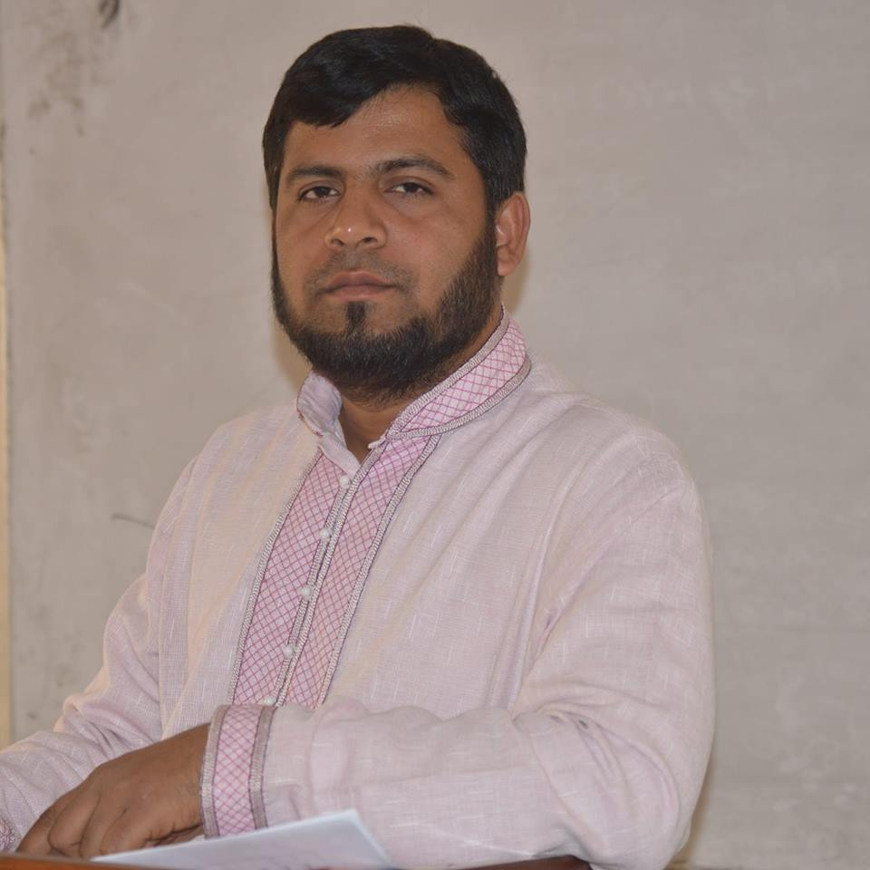
মো : মনির হোসেন
প্রভাষক (পদার্থবিজ্ঞান)
জামেয়া কসেমিয়া কামিল মাদরাসা,
নরসিংদী সদর, নরসিংদী

Slide 4
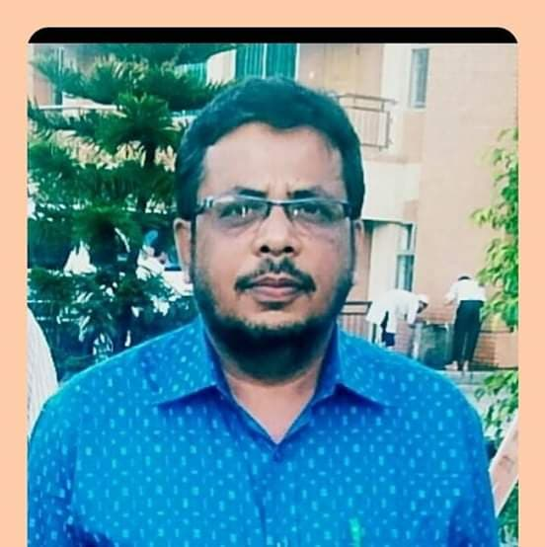
মো : মাহবুব আলম
সহকারি শিক্ষক (বিজ্ঞান)
ঘোড়াদিয়া উচ্চ বিদ্যালয়
নরসিংদী সদর, নরসিংদী

Slide 5
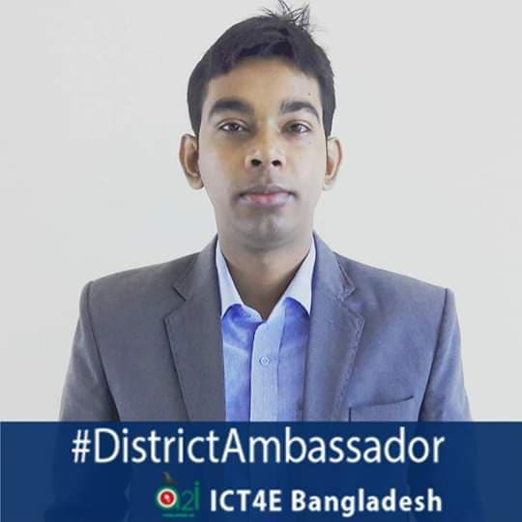
আব্দুল গাফফার ফকির
ICT4E জেলা অ্যাম্বাসেডর, নরসিংদী সদর।

Slide 6
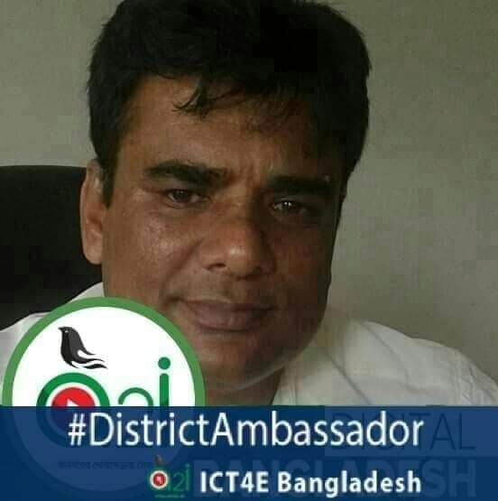
আব্দুল কাদির মৃধা
ICT4E জেলা অ্যাম্বাসেডর, মনোহরদী।

Slide 7
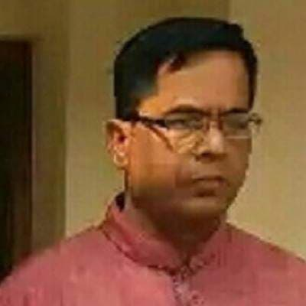
আমির হোসেন
ICT4E জেলা অ্যাম্বাসেডর, পলাশ।

Slide 8
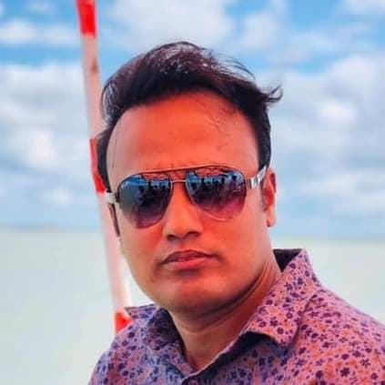
মনির হোসেন
ICT4E জেলা অ্যাম্বাসেডর, নরসিংদী সদর।

Slide 9
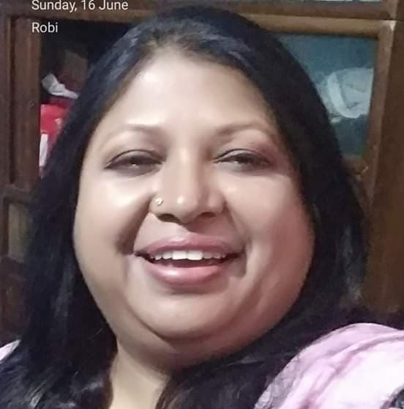
শারমিন তানিন বীনা
ICT4E জেলা অ্যাম্বাসেডর, নরসিংদী সদর।

Slide 10
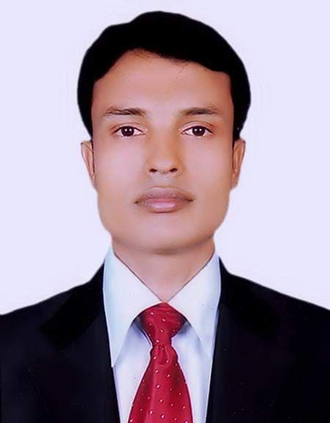
মোস্তাফিজুর রহমান
ICT4E জেলা অ্যাম্বাসেডর, নরসিংদী সদর।

Slide 11
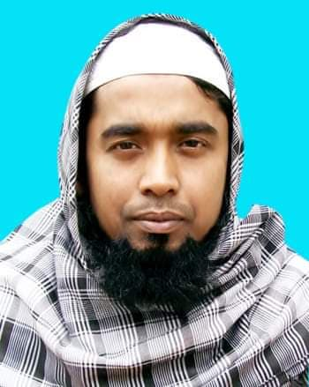
মোহাম্মদ ওয়ালি খান
ICT4E জেলা অ্যাম্বাসেডর, পলাশ।

Slide 12

আল আমিন শিকদার
ICT4E জেলা অ্যাম্বাসেডর, পলাশ।

Slide 13
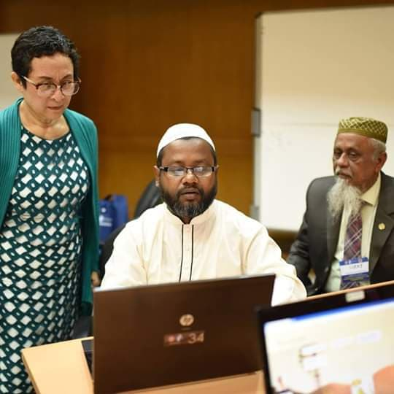
মাহবুবুর রহমান
ICT4E জেলা অ্যাম্বাসেডর, নরসিংদী সদর।

Slide 14
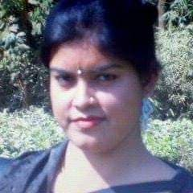
কাজল রেখা
ICT4E জেলা অ্যাম্বাসেডর, নরসিংদী সদর।

Slide 15
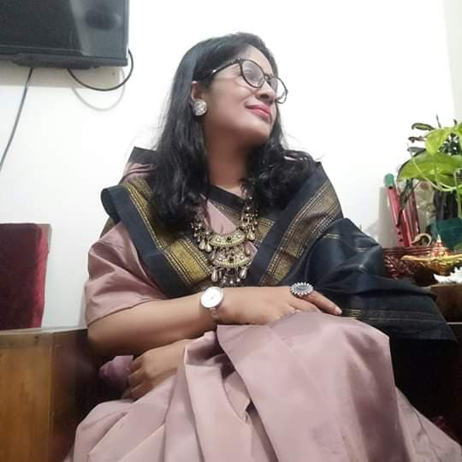
ঝরনা সুলতানা
ICT4E জেলা অ্যাম্বাসেডর, শিবপুর।

Slide 16

আমিমুল এহসান ইকবাল
ICT4E জেলা অ্যাম্বাসেডর,
নরসিংদী সদর।

Slide 17

সৈয়দ মো: জসীম উদ্দিন
ICT4E জেলা অ্যাম্বাসেডর,
মনোহরদী।

Slide 18
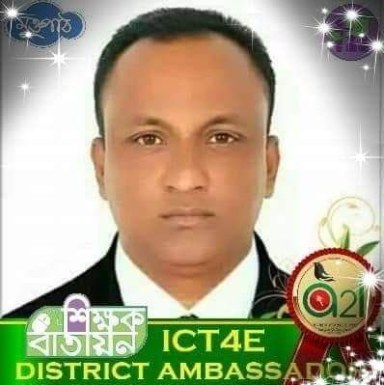
মাহবুবুর রহমান সোহেল
ICT4E জেলা অ্যাম্বাসেডর,
মনোহরদী।

Slide 19
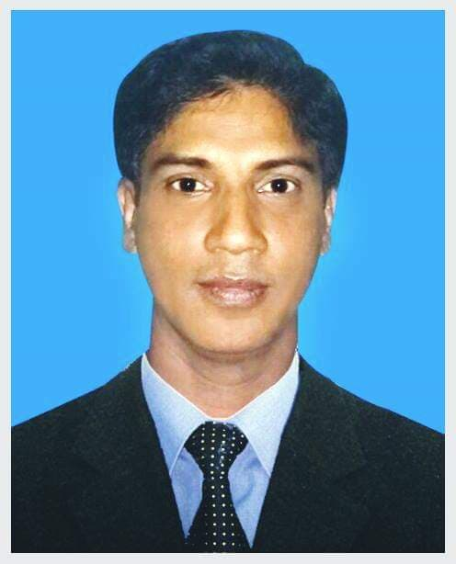
আব্দুল মান্নান
ICT4E জেলা অ্যাম্বাসেডর, পলাশ।

Slide 20
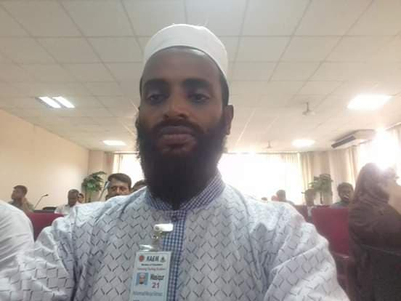
ওয়াশিকুর রহমান
ICT4E জেলা অ্যাম্বাসেডর, বেলাব।

Slide 21

তৌহিদা জাহান শম্পা
ICT4E জেলা অ্যাম্বাসেডর, মনোহরদী।

Slide 22
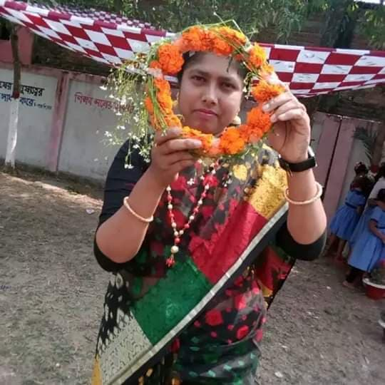
কামরুন নাহার খানম
ICT4E জেলা অ্যাম্বাসেডর, নরসিংদী সদর।

Slide 23
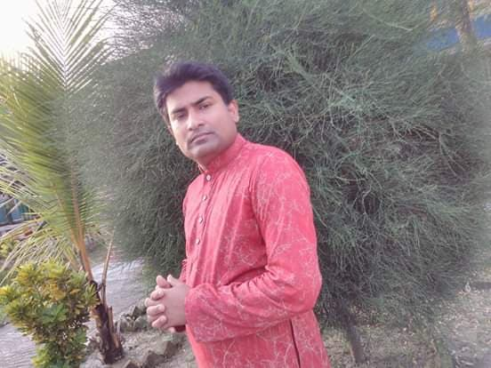
মাকসুদুল আলম
ICT4E জেলা অ্যাম্বাসেডর, মনোহরদী।

Slide 24

ধন্যবাদ

